Slide 1

CHÀO MỪNG THẦY CÔ VỀ DỰ GIỜ
LỚP 1

Slide 2


Bài 32
PHÉP TRỪ SỐ CÓ HAI CHỮ SỐ
CHO SỐ CÓ HAI CHỮ SỐ

Slide 3
LUYỆN TẬP (tr.62)

Slide 4
Bài 1: Đặt tính rồi tính.
a)
47 + 20
67 – 20
67 – 47
b)
56 + 41
97 – 56
97 – 41

Slide 5
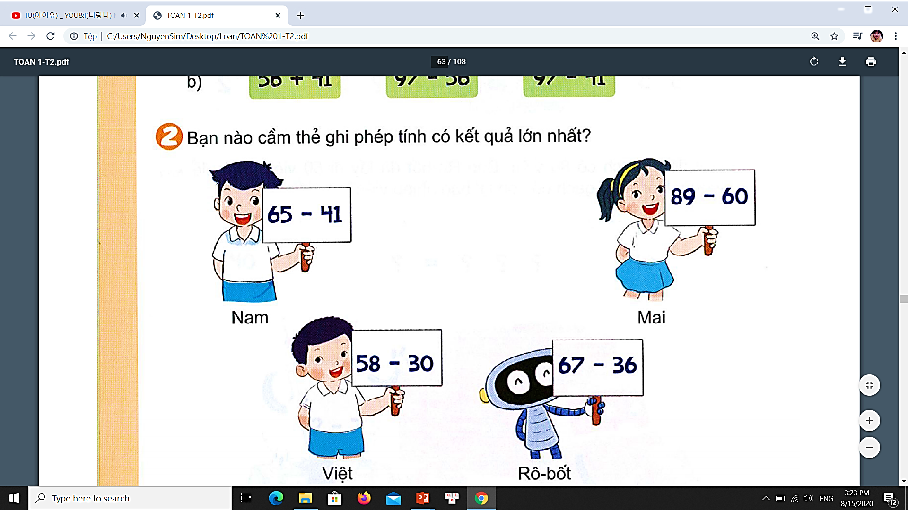
Bài 2: Bạn nào cầm thẻ ghi phép tính có kết quả lớn nhất?
89 - 60
65 - 41
Mai
Nam
58 - 30
67 - 36
Việt
Rô-bốt

Slide 6
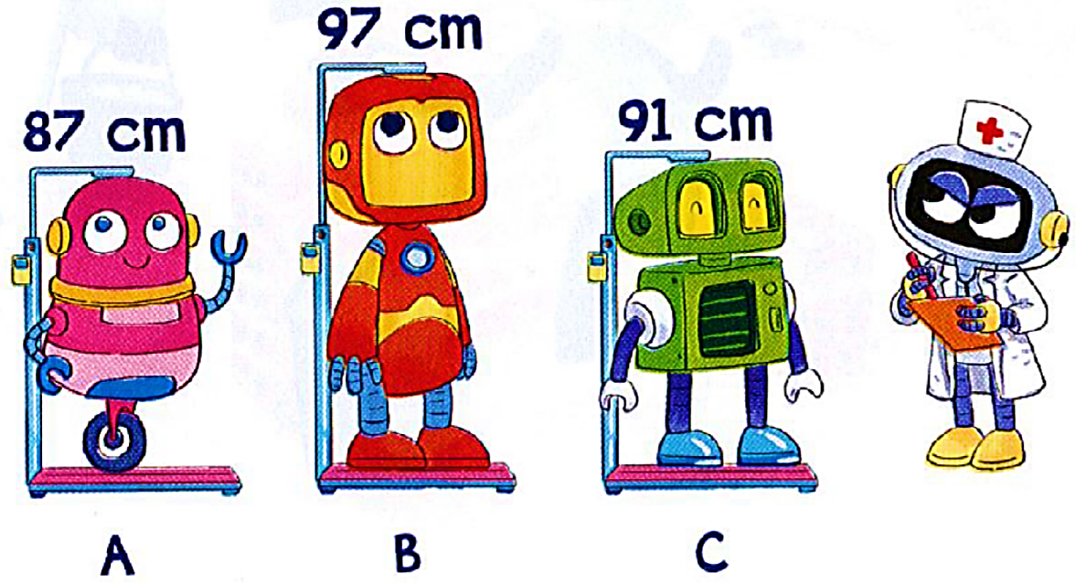
Bài 3: Đo chiều cao ba bạn rô-bốt được kết quả như hình vẽ. Hỏi bạn nào cao nhất? Bạn nào thấp nhất?
Bạn rô-bốt B cao nhất.
Bạn rô-bốt A thấp nhất.

Slide 7

Trß ch¬i
HÁI NẤM

Slide 8
Cách chơi
Dán các số: 6, 12, 34, 35, 50, 67 vào sáu mặt của con xúc xắc.
Chơi theo nhóm.
Khi đến lượt, người chơi gieo xúc sắc để nhận được một số ở mặt trên xúc xắc. Hái cây nấm ghi phép tính có kết quả bằng số nhận được.
Trò chơi kết thúc khi hái được 4 cây nấm.

Slide 9
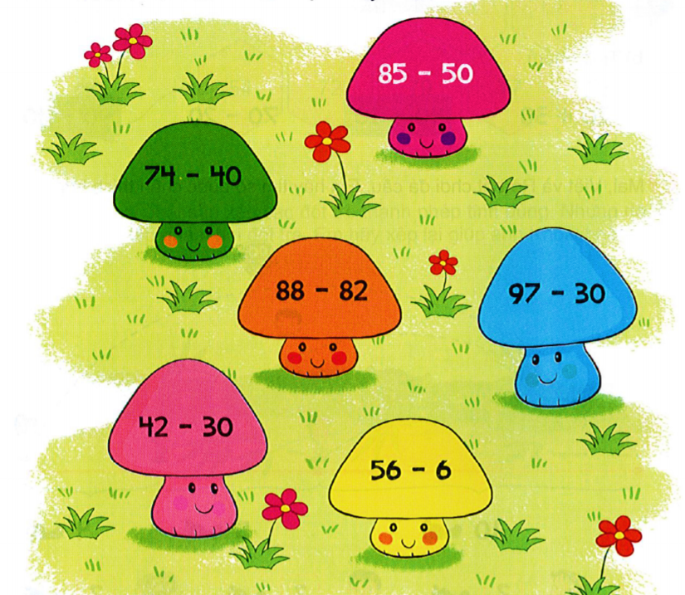
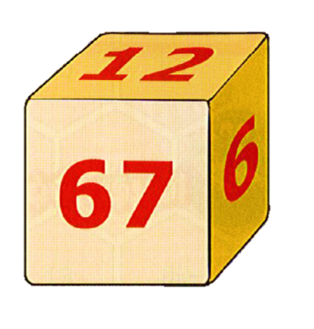

Slide 10

KÍNH CHÚC THẦY CÔ
SỨC KHỎE - HẠNH PHÚC

